Slide 1
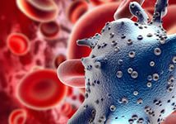
ГБПОУ РД «ДБМК»
Презентация на тему:
«Профилактика ВИЧ – инфекции»
Выполнила: Наврузбекова З.С.
Махачкала 2025г

Slide 2
Определение
ВИЧ-инфекция — медленно прогрессирующее инфекционное заболевание, возникающее вследствие заражения вирусом иммунодефицита человека, поражающего иммунную систему, в результате чего организм становится высоко восприимчив к оппортунистическим инфекциям и опухолям, которые в конечном итоге приводят к гибели больного.

Slide 3
Распространенность
С момента начала эпидемии во всем мире ВИЧ-инфекцией заразились более 70 миллионов человек и около 36 миллионов умерли от заболеваний, связанных с ВИЧ. К концу 2014 года, по оценкам Всемирной организации здравоохранения (ВОЗ) и программы ООН по СПИДу, всего в мире жили с ВИЧ 35,3 (32,2–38,8) миллиона человек.
В 2024 году во всем мире число людей, умерших вследствие СПИДа, составило 1,6 миллиона человек, что почти на 30% меньше, чем в предыдущие годы.
В Республике Дагестан на конец 2024 года на учете состоит 2 тыс. 315 человек, в том числе 21 ребенок. Показатель распространенности ВИЧ-инфекции среди жителей республики составил 78,5 на 100 тыс. населения.

Slide 4
Этиология
Вирус иммунодефицита человека относится к семейству РНК-содержащих ретровирусов и классифицирован на сегодня в подсемейство лентивирусов, т. е. вирусов медленных инфекций. ВИЧ генетически и антигенно неоднороден — описаны ВИЧ-1 и ВИЧ-2. Вирус не стоек во внешней среде. Он инактивируется при температуре 56 °С за 30 мин, при кипячении — через 1 мин, погибает под воздействием химических агентов, допущенных для проведения дезинфекции.

Slide 5
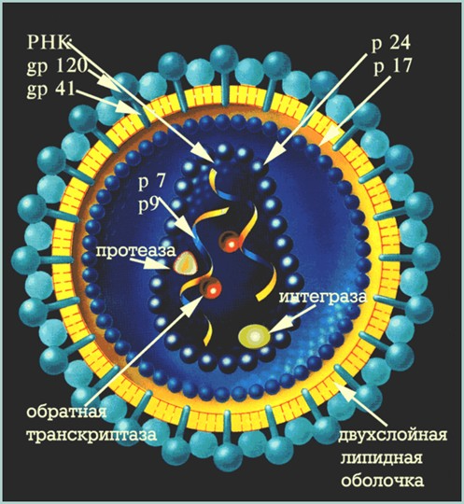

Slide 6
Эпидемиология
Источником инфекции являются инфицированные люди — больные со всеми клиническими формами и «вирусоносители», в крови которых циркулирует вирус.
Он содержится в большой концентрации не только в крови, но и в первую очередь в сперме, а также в менструальных выделениях и вагинальном (цервикальном) секрете. Кроме того, ВИЧ обнаруживается в грудном молоке, слюне, слезной и цереброспинальной жидкости, в биоптатах различных тканей, поте, моче, бронхиальной жидкости, кале. Наибольшую эпидемиологическую опасность представляют кровь, сперма и вагинальный секрет, имеющие достаточную для заражения долю инфекта.
Ведущее значение в передаче ВИЧ имеет контактный механизм передачи возбудителя. Он включает половой и гемоконтактный (трансфузионный, парентеральный) пути передачи вируса. Особенно интенсивная передача ВИЧ наблюдается при гомосексуальных половых контактах, при этом риск заражения пассивного гомосексуалиста в 3—4 раза больше, чем активного.

Slide 7
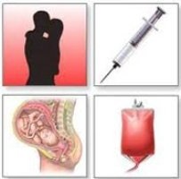
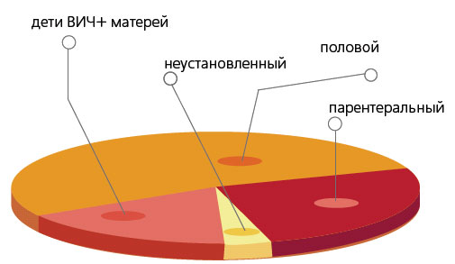

Slide 8
Патогенез
Проникнув в организм человека, возбудитель способен прямо инфицировать разные типы дифференцированных клеток: CD4-лимфоциты (хелперы), а также моноциты/макрофаги, альвеолярные макрофаги легких, клетки Лангерганса, фолликулярные дендритные клетки лимфатических узлов, клетки олигодендроглии и астроциты мозга, эпителиальные клетки кишки, клетки шейки матки. Инфицированная клетка, в которой прошел цикл активной репликации вируса, подвергается прямой деструкции и цитолизу.
Постепенно нарастает процесс физического разрушения Т-хелперов (главная клетка-мишень для ВИЧ). Возникают серьезные иммунопатологические и аутоиммунные процессы.
ВИЧ является не только иммунотропным, но и нейротропным вирусом. По частоте поражения различных органов и систем при данном заболевании нервная система стоит на втором месте после иммунной.

Slide 9
Клиника
Установлено, что стадия инкубации продолжается от 2—4 нед. до 2—3 мес., а по некоторым данным, и дольше, однако это происходит крайне редко.
Инкубационный период завершается либо клинической манифестацией — острой первичной инфекцией, либо при ее отсутствии — появлением антител к ВИЧ - бессимптомная сероконверсия (2А).
Клиническая манифестация определяется синдромом общей интоксикации: слабостью, лихорадкой, болью в мышцах и суставах, снижением аппетита, тошнотой, рвотой, катаральными явлениями со стороны ВДП, тонзиллитом, полилимфаденитом, гепатоспленомегалией, уменьшением массы тела, диареей; нередко этим явлениям сопутствует сыпь на коже, а также изъязвления на слизистых оболочках ротовой полости и половых органов.
Разделяют острую инфекцию с отсутствием (2Б) или присутствием (2В) вторичных (оппортунистических) заболеваний.

Slide 10
Латентная стадия (3). Период, когда компенсаторные возможности макроорганизма способны поддерживать уровень иммунитета, достаточный для защиты от вторичных заболеваний, называют латентным.
Длится он многие годы, в среднем 5—7 лет. Он начинается сразу после стадии первичных проявлений, а при наличии острой фазы — после стихания клинической симптоматики и появления в крови антител к вирусу. Однако бессимптомной латентную стадию назвать нельзя, поскольку единственным клиническим проявлением ВИЧ-инфекции может быть генерализованное увеличение лимфатических узлов.
Стадия вторичных заболеваний (4) характеризуется развитием на фоне нарушенного иммунитета бактериальных, вирусных, грибковых, протозойных инфекций и (или) опухолевых процессов. Фазу 4А (слабо выраженную, ранние признаки болезни) можно рассматривать как переходную.
Обнаруживаются астенический синдром, снижение умственной и физической работоспособности, ночная потливость, периодический подъем температуры до субфебрильных цифр, неустойчивый стул, потеря массы тела до 10 %. Среди поражений ротовой полости наиболее часто в данный период отмечаются кандидоз, инфекция вирусом простого герпеса, а также рецидивирующий афтозный стоматит.

Slide 11
Фаза 4Б (умеренно выраженная, «промежуточные» признаки) по клиническим проявлениям Характерны: необъяснимая пролонгированная лихорадка перемежающегося или постоянного типа более 1 мес., необъяснимая хроническая диарея более 1 мес., потеря веса более 10 % массы тела, опоясывающий лишай, волосатая лейкоплакия, некротический гингивит и периодонтит.
Фаза 4В болезни (выраженная, поздние признаки) соответствует стадии развернутого СПИДа. Как правило, она развивается при длительности инфекционного процесса более 5 лет. Нарастающая несостоятельность иммунной системы приводит к развитию двух основных клинических проявлений СПИДа — оппортунистических инфекций и новообразований.
Среди бактериальных инфекций наибольшую актуальность приобретают туберкулез (как легочный, так и внелегочный), атипичный микобактериоз, возвратные пневмонии и генерализованный сальмонеллез; среди грибковых инфекций — кандидоз, криптококкоз, кокцидиоидомикоз, гистоплазмоз; среди вирусных — герпетическая, цитомегаловирусная, прогрессирующая многоочаговая лейкоэнцефалопатия; среди протозойных — пневмоцистоз, токсоплазмоз, криптоспоридиоз, изоспороз; среди новообразований — саркома Капоши и лимфомы.

Slide 12
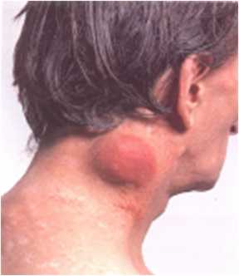
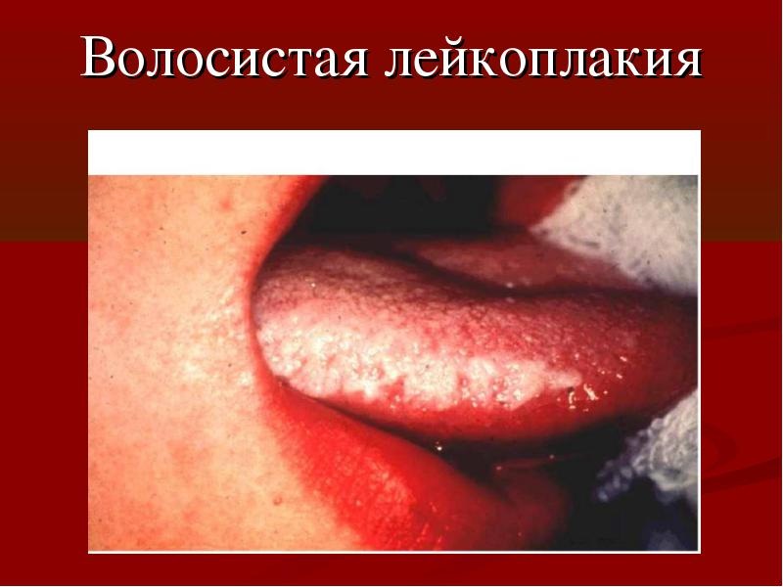
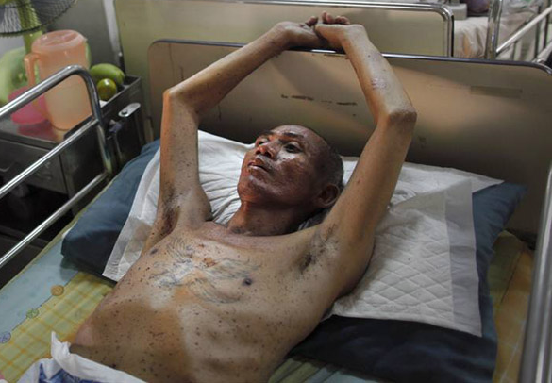

Slide 13
Диагностика
Осуществляется путем комплексной оценки эпидемиологических данных, результатов клинического обследования и лабораторных исследований.
В настоящее время для специфической лабораторной диагностики используются различные методы обнаружения как антител к вирусу, так и антигенов и генного материала возбудителя.
Иммуноферментативный анализ (ИФА) является основным, наиболее широко применяемым методом определения общих антител к вирусу. При получении позитивного результата диагностика ВИЧ-инфекции продолжается более специфичным методом иммунного блотинга (ИБ), позволяющего выявить антитела к отдельным белкам ретровируса.
Также существуют методы для обнаружения генного материала (РНК методом ПЦР) и антигенов ВИЧ (р24).
Измерение уровня СD4-лимфоцитов позволяет судить о глубине развившегося у больного иммунодефицита.
Измерение уровня СD4-лимфоцитов позволяет судить о глубине развившегося у больного иммунодефицита.

Slide 14
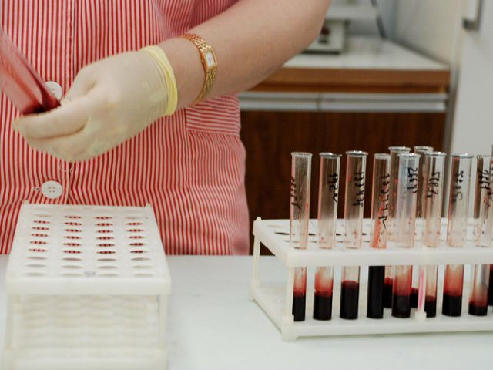
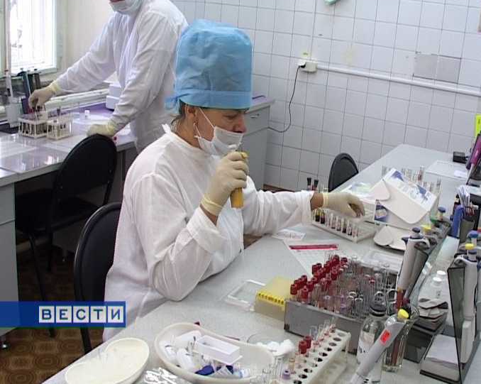
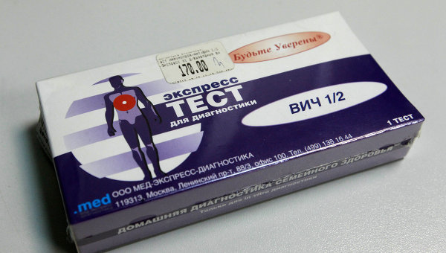

Slide 15
Лечение
Общими принципами терапии ВИЧ-инфекции являются: предупреждение прогрессирования болезни, сохранение состояния хронической вялотекущей инфекции, диагностика и лечение оппортунистических вторичных болезней.
Базисная этиотропная терапия больных ВИЧ-инфекцией включает в себя противоретровирусную терапию (направленную на подавление репликации вируса), а также химиопрофилактику и лечение вторичных заболеваний.
К настоящему времени разработано значительное количество специфических антиретровирусных средств, которые по механизму действия подразделяются на три группы: нуклеозидные ингибиторы обратной транскриптазы ВИЧ (зидовудин, фосфазид, ставудин; диданозин; зальцитабин, ламивудин; абакавир), ненуклеозидные ингибиторы обратной транскриптазы ВИЧ (невирапин, ифавиренц) и ингибиторы протеазы ВИЧ (саквинавир, индинавир, ритонавир, нельфинавир, ампренавир).
Оценку эффективности противоретровирусной терапии осуществляют на основании следующих критериев: достижение клинической ремиссии, снижение уровня виремии вплоть до ее исчезновения, повышение содержания Т-хелперов.

Slide 16
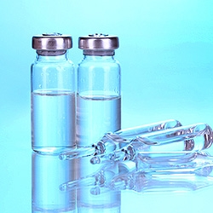
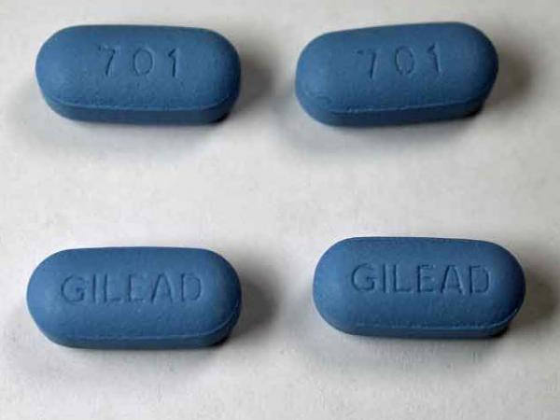

Slide 17
Профилактика
Предупреждение половой передачи ВИЧ, включающее такие элементы, как обучение безопасному половому поведению, распространение презервативов, лечение других заболеваний, передающихся половым путем, обучение поведению, направленному на сознательное лечение этих болезней;
Предупреждение передачи ВИЧ через кровь путем снабжения безопасными препаратами, приготовленными из крови.
Формирование у лиц, употребляющих наркотики инъекционно, навыков более безопасного поведения, обеспечение их средствами защиты (стерильными шприцами, презервативами); абсолютно надежным средством защиты от ВИЧ-инфекции является полный отказ от употребления наркотиков.
Обеспечение асептических условий в медицинской практике;
Предупреждение перинатальной передачи ВИЧ методами распространения информации о предупреждении передачи ВИЧ путем обеспечения медицинской помощи, включая консультирование женщин, инфицированных ВИЧ, и проведение химиопрофилактики;
Организация медицинской помощи и социальной поддержки больным ВИЧ-инфекцией, их семьям и окружающим.

Slide 18
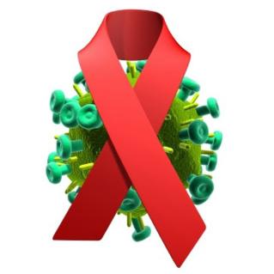
Спасибо за внимание!

